Slide 1
Subvenciones para el Impulso del Empleo
Septiembre 21’

Slide 2
AGENCIA PARA EL EMPLEO DE MADRID
^{Presentación}
Somos un Organismo Autónomo encargado de la gestión de las políticas activas de empleo de la ciudad de Madrid.
Conectamos las capacidades de los trabajadores con las necesidades de las empresas, mediante la prestación de servicios que supongan una generación real de valor para ambos.
Somos Agencia de Colocación Autorizada 13-2
Trabajadores
Empresas

Slide 3
Concesión de ayudas a la contratación de personas desempleadas o demandantes de empleo en determinados distritos de la ciudad de Madrid.
¿Conoces las subvenciones para impulsar el empleo de 2021?
Vicálvaro: Resolución 1 de junio de 2021
EDSE: Resolución 2 de julio de 2021
Contratación Madrid: Resolución 6 de septiembre de 2021

Slide 4
¡¡ESTO TE INTERESA!!
¿Tienes empleados/as en ERTE o quieres modificar sus contratos o necesitas nuevos/as empleados/as?

Slide 5
¿En qué consiste?
Se han abierto tres convocatorias de subvenciones para facilitar la incorporación al trabajo de personas desempleadas o demandantes de empleo, para que a través de ayudas se incentive la contratación por cuenta ajena en determinados distritos de la ciudad de Madrid.
¿A qué distritos se dirige cada convocatoria?:
Vicálvaro: exclusivamente en distrito de Vicálvaro
EDSE: distritos de Carabanchel, Latina, Moratalaz, Puente de Vallecas, Usera, Vicálvaro, Villa de Vallecas y Villaverde San Blas-Canillejas
Contratación Madrid: toda la ciudad de Madrid

Slide 6
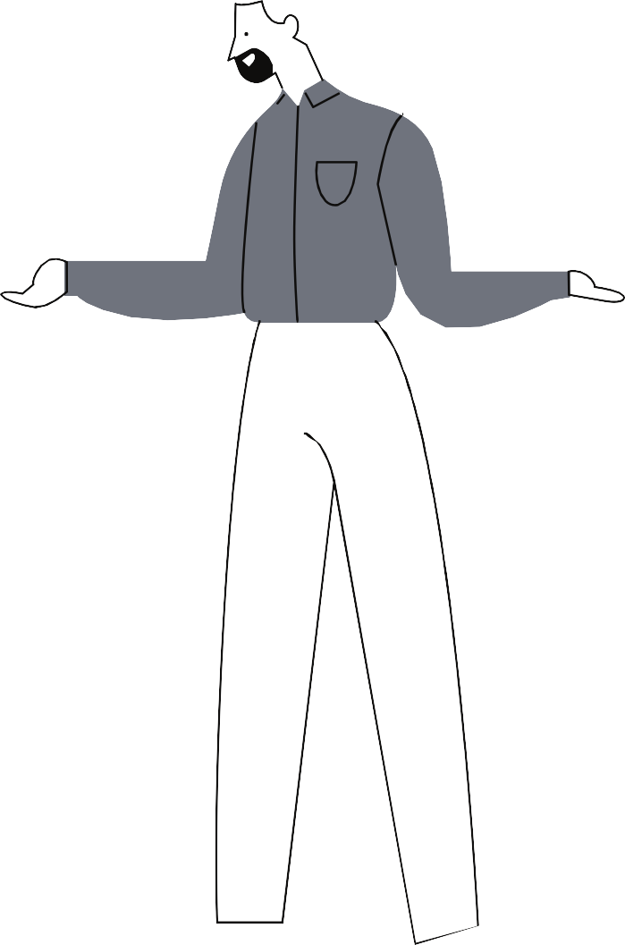
¿Cómo?
La concesión de las subvenciones se realizará mediante un programa especial de ayudas, en régimen de concurrencia competitiva, respetando los principios de objetividad, igualdad, transparencia y publicidad.
Se concederán ayudas a la contratación consistentes en una cantidad económica por cada contratación, modificación contractual o renovación de contrato laboral, incluido el ERTE realizada con una duración mínima de 6 meses.

Slide 7
¿Cuáles son esas ayudas?
3.000 euros si la modalidad
de la contratación es a jornada completa.
1.450 euros si la modalidad de la contratación es a jornada parcial, siempre que la misma sea igual o superior a 20 horas semanales.
La duración mínima del contrato será de 6 meses

Slide 8
¿Quién puede optar a ellas?
VICÁLVARO
1
Autónomos/as
2
Instituciones sin ánimo de lucro
1
3
Entidades de economía social
4
Microempresas y Pymes (hasta 50 trabajadores
2
EDSE
1
Autónomos/as
2
Microempresas y Pymes (hasta 50 trabajadores
4
CONTRATACIÓN MADRID
1
Autónomos/as
2
Empresas de menos de 50 trabajadores

Slide 9
Requisitos para solicitar la subvención
Desarrollar sus actividades o tener sede en el ámbito territorial empleo de determinados distritos de la ciudad de Madrid.
Encontrarse al corriente en el cumplimiento de sus obligaciones fiscales con el Ayuntamiento de Madrid.
No tener pendientes de justificación subvenciones otorgadas por el Ayuntamiento de Madrid o sus organismos públicos
Encontrarse al corriente en el cumplimiento de sus obligaciones tributarias y de Seguridad Social.
Hallarse al corriente de pago de obligaciones por reintegro de subvenciones.
No estar incursas en el resto de las prohibiciones que se establecen en el artículo 13.2 y 3 de la Ley General de Subvenciones,
Notes:
Centro de trabajo, clientes, actividad etc.

Slide 10
Modalidades de subvención
Se podrá presentar un máximo de 3 solicitudes por cada empresa
Nueva contratación jornada completa o parcial.
1
Modificación contractual con incremento de jornada laboral
2
Renovación de contrato laboral
3
Serán subvencionables las contrataciones, incrementos o modificaciones realizados a partir del 21 de junio de 2020
Incluido el mantenimiento del empleo de las personas afectadas por un ERTE

Slide 11
Personas destinatarias (empleadas/os)
Estos requisitos son tanto para nuevas contrataciones como para la reincorporación del ERTE
Personas desempleadas o demandantes de empleo (nueva contratación)
Empadronadas en determinados distritos de la ciudad de Madrid
Inscritas en las Oficinas de empleo de la Comunidad de Madrid

Slide 12
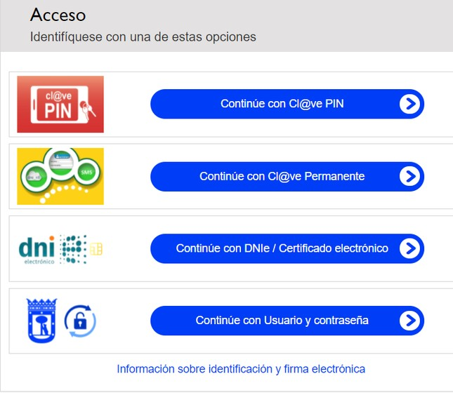
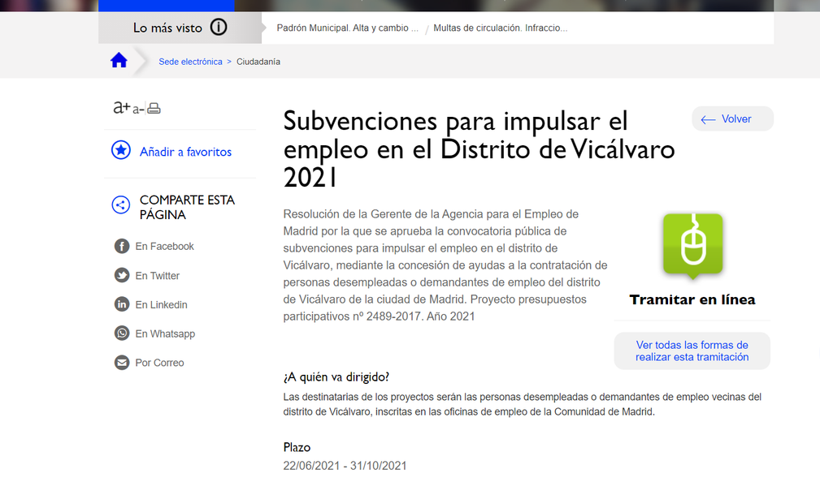
Telemáticamente
¿Cómo solicito la subvención?
Nos pedirá acceder con uno de estos certificados digitales
A través de los siguientes enlaces:
VICALVARO:
https://bit.ly/3hWool7
EDSE
https://bit.ly/2Zc5oIA
CONTRATACIÓN MADRID: https://bit.ly/3hWp89J

Slide 13
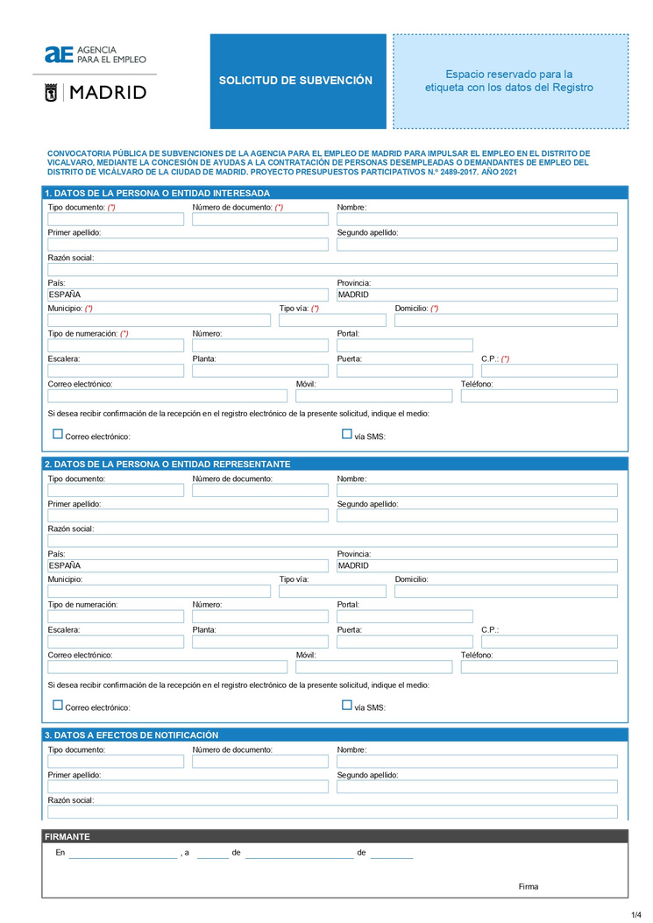
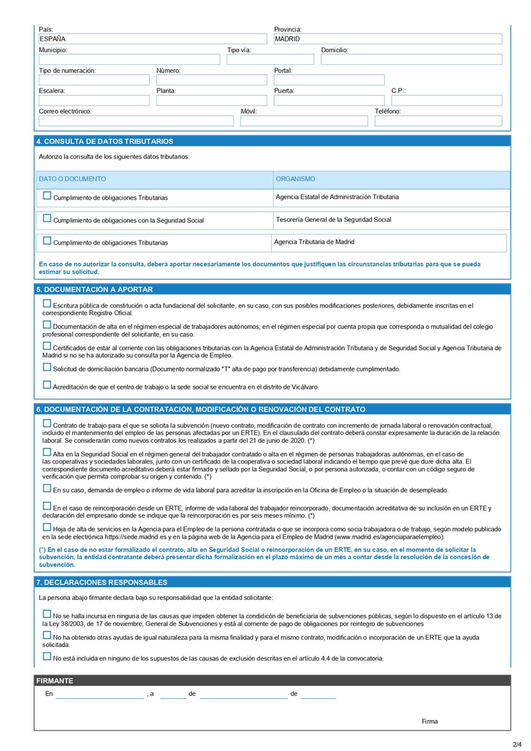
Telemáticamente
¿Cómo solicito la subvención?
Cumplimentaremos el formulario correspondiente a cada convocatoria.

Slide 14
Presencialmente
¿Cómo solicito la subvención?
¿Dónde?
Solo en el caso de no estar obligadas a comunicarse telemáticamente con la administración
(artículo 14 de la Ley 39/2015)
En las oficinas de registro del Ayuntamiento de Madrid.
O mediante las demás formas previstas en el artículo 16.4 de la Ley 39/2015, de 1 de octubre, del Procedimiento Administrativo Común de las Administraciones Públicas.
Notes:
A partir de la sociedad limitada, serían autónomos

Slide 15
Documentación que acompañará la solicitud
Escritura pública de constitución o acta fundacional del solicitante, en su caso, con sus posibles modificaciones posteriores, debidamente inscritas en el correspondiente Registro Oficial.
Documentación de alta en el régimen especial de trabajadores autónomos, en el régimen especial por cuenta propia que corresponda o mutualidad del colegio profesional correspondiente del solicitante, en su caso.
Certificados de estar al corriente con las obligaciones tributarias con la Agencia Estatal de Administración Tributaria y de Seguridad Social y Agencia Tributaria de Madrid si no se ha autorizado su consulta por la Agencia de Empleo.
Solicitud de domiciliación bancaria (Documento normalizado "T" alta de pago por transferencia) debidamente cumplimentado.
Acreditación de que el centro de trabajo o la sede social se encuentra en determinados distritos de la ciudad de Madrid.

Slide 16
Documentación que acompañará la solicitud
Contrato de trabajo para el que se solicita la subvención (nuevo contrato, modificación de contrato con incremento de jornada laboral o
renovación contractual, incluido el mantenimiento del empleo de las personas afectadas por un ERTE). En el clausulado del contrato deberá
constar expresamente la duración de la relación laboral. Se considerarán como nuevos contratos los realizados a partir del 21 de junio de 2020.
Alta en la Seguridad Social en el régimen general del trabajador contratado o alta en el régimen de personas trabajadoras autónomas, *en el caso de las cooperativas y sociedades laborales junto con un certificado de la cooperativa o sociedad laboral* indicando el tiempo que prevé que dure dicha alta. El correspondiente documento acreditativo deberá estar firmado y sellado por la Seguridad Social, o por persona autorizada, o contar con un código seguro de verificación que permita comprobar su origen y contenido. Se considerarán las incorporaciones realizadas a partir del 21 de junio de 2020.
En su caso, demanda de empleo o informe de vida laboral para acreditar la inscripción en la Oficina de Empleo o la situación de desempleado.
En el caso de reincorporación desde un ERTE, informe de vida laboral del trabajador reincorporado, documentación acreditativa de su inclusión en un ERTE y declaración del empresario donde se indique que la reincorporación es por seis meses mínimo.
Hoja de alta de servicios en la Agencia para el Empleo de la persona contratada o que se incorpora como socia trabajadora o de trabajo, según modelo publicado en la sede electrónica https://sede.madrid.es y en la página web de la Agencia para el Empleo de Madrid
(www.madrid.es/agenciaparaelempleo).
*solo para la convocatoria correspondiente a Vicálvaro

Slide 17
Documentación que acompañará la solicitud
ATENCIÓN
Se puede presentar la solicitud sin el contrato, alta en seguridad social o reincorporación del ERTE
Pero esa formalización se deberá presentar en el plazo máximo de un mes a contar desde la resolución de la concesión de la subvención

Slide 18
El plazo de presentación de solicitudes será desde el día siguiente a la publicación del extracto de la convocatoria en el Boletín Oficial de la Comunidad de Madrid y permanecerá abierto hasta agotar el crédito existente, y en todo caso hasta el 31 de octubre de 2021.
Plazo de presentación

Slide 19
^{Datos de Contacto}
Agencia para el Empleo de Madrid
aesubvenciones@madrid.es
www.madrid.es/empleo
www.linkedin.com/company/agencia-empleo-madrid

